Slide 1
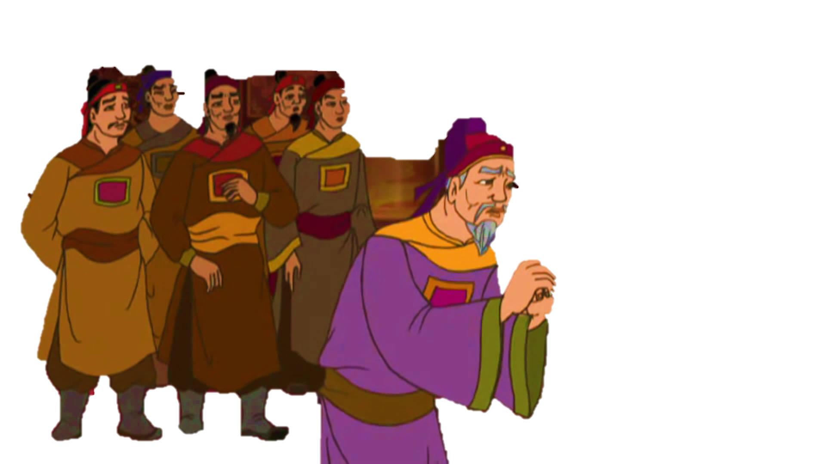
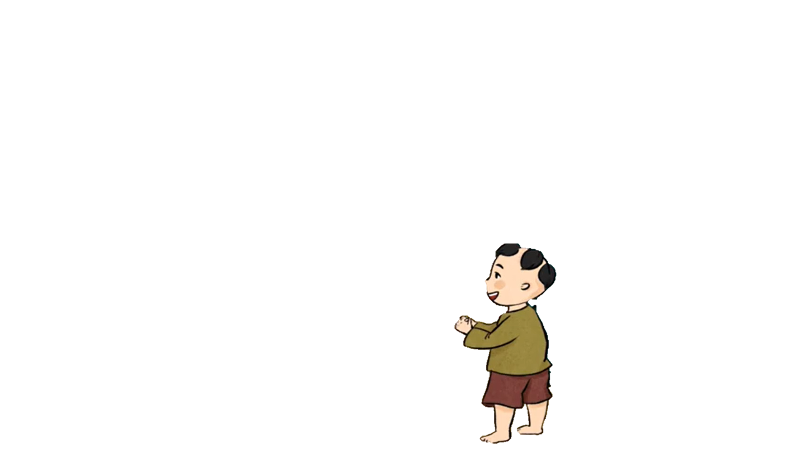
Tập đọc
VƯƠNG QUỐC
VẮNG NỤ CƯỜI
VƯƠNG QUỐC
VẮNG NỤ CƯỜI

Slide 2
TRÒ CHƠI Ô CHỮ

Slide 3
1
N
Ư
Ớ
C
2
V
U
A
3
C
Á
I
4
N
G
Ư
Ờ
I
5
V
Ư
Ơ
N
G
Q
U
Ố
C
T
R
Á
I
T
I
M
6
CÂU 2: Người đứng đầu của một nước trong thời phong kiến gọi là gì?
Câu 6: Tên bộ phận trên cơ thể người đóng vai trò quan trọng trong việc tuần hoàn máu và duy trì sự sống?
CÂU 3: …………nết đánh chết cái đẹp
CÂU 1: Điền từ còn thiếu vào chỗ trống
Tốt gỗ hơn tốt … sơn. Xấu người đẹp nết còn hơn đẹp người”
Câu 5: Cách gọi khác của một đất nước
CÂU 4: Đẹp nết hơn đẹp ……….
Notes:
Chọn vào số câu hỏi ở ô tròn màu đen, câu hỏi sẽ hiện lên, bấm vào câu hỏi, câu hỏi sẽ biến mất, bấm vào ô chữ đáp án sẽ hiện lên.

Slide 4
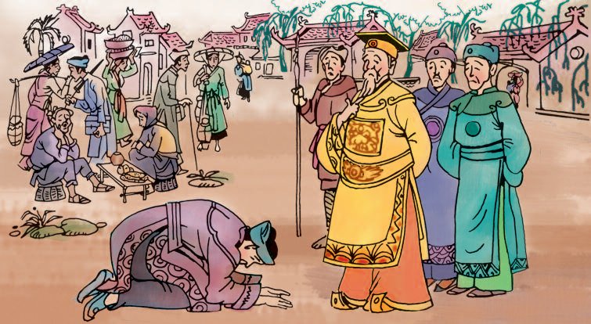

Tập đọc
VƯƠNG QUỐC VẮNG NỤ CƯỜI
VƯƠNG QUỐC VẮNG NỤ CƯỜI

Slide 5











Luyện đọc

Slide 6
VƯƠNG QUỐC VẮNG NỤ CƯỜI
VƯƠNG QUỐC VẮNG NỤ CƯỜI
Ngày xửa ngày xưa, có một vương quốc buồn chán kinh khủng chỉ vì cư dân ở đó không ai biết cười. Nói chính xác là chỉ có rất ít trẻ con cười được, còn người lớn thì hoàn toàn không. Buổi sáng, mặt trời không muốn dậy, chim không muốn hót, hoa trong vườn chưa nở đã tàn. Ra đường gặp toàn những gương mặt rầu rĩ, héo hon. Ngay kinh đô là nơi nhộn nhịp cũng chỉ nghe thấy tiếng ngựa hí, tiếng sỏi đá lạo xạo dưới bánh xe, tiếng gió thở dài trên những mái nhà... Nhà vua, may sao, vẫn còn tỉnh táo để nhận ra mối nguy cơ đó. Ngài họp triều đình và cử ngay một viên đại thần đi du học, chuyên về môn cười.

Slide 7
VƯƠNG QUỐC VẮNG NỤ CƯỜI
VƯƠNG QUỐC VẮNG NỤ CƯỜI
Một năm trôi qua, thời hạn học tập đã hết, nhà vua thân hành dẫn các quan ra tận cửa ải đón vị đại thần du học trở về. Ai cũng hồi hộp mong nhìn thấy nụ cười mầu nhiệm của ông ta. Nhưng họ đã thất vọng. Vị đại thần vừa xuất hiện đã vội rập đầu, tâu lạy:
- Muôn tâu Bệ hạ, thần xin chịu tội. Thần đã cố gắng hết sức nhưng học không vào.
Các quan nghe vậy ỉu xìu, còn nhà vua thì thở dài sườn sượt. Không khí của triều đình thật là ảo não. Đúng lúc đó, một viên thị vệ hớt hải chạy vào:
- Tâu Bệ hạ! Thần vừa tóm được một kẻ đang cười sằng sặc ngoài đường.
- Dẫn nó vào! - Nhà vua phấn khởi ra lệnh.
Theo Trần Đức Tiến

Slide 8


Chia đoạn
Bài chia làm 3 đoạn:
Đ1. Ngày xửa, ngày xưa…về môn cười.
Đ2. Một năm…nhưng học không vào.
Đ3. Phần còn lại.

Slide 9
VƯƠNG QUỐC VẮNG NỤ CƯỜI
VƯƠNG QUỐC VẮNG NỤ CƯỜI
Ngày xửa ngày xưa, có một vương quốc buồn chán kinh khủng chỉ vì cư dân ở đó không ai biết cười. Nói chính xác là chỉ có rất ít trẻ con cười được, còn người lớn thì hoàn toàn không. Buổi sáng, mặt trời không muốn dậy, chim không muốn hót, hoa trong vườn chưa nở đã tàn. Ra đường gặp toàn những gương mặt rầu rĩ, héo hon. Ngay kinh đô là nơi nhộn nhịp cũng chỉ nghe thấy tiếng ngựa hí, tiếng sỏi đá lạo xạo dưới bánh xe, tiếng gió thở dài trên những mái nhà... Nhà vua, may sao, vẫn còn tỉnh táo để nhận ra mối nguy cơ đó. Ngài họp triều đình và cử ngay một viên đại thần đi du học, chuyên về môn cười.

Slide 10
VƯƠNG QUỐC VẮNG NỤ CƯỜI
VƯƠNG QUỐC VẮNG NỤ CƯỜI
Một năm trôi qua, thời hạn học tập đã hết, nhà vua thân hành dẫn các quan ra tận cửa ải đón vị đại thần du học trở về. Ai cũng hồi hộp mong nhìn thấy nụ cười mầu nhiệm của ông ta. Nhưng họ đã thất vọng. Vị đại thần vừa xuất hiện đã vội rập đầu, tâu lạy:
- Muôn tâu Bệ hạ, thần xin chịu tội. Thần đã cố gắng hết sức nhưng học không vào.
Các quan nghe vậy ỉu xìu, còn nhà vua thì thở dài sườn sượt. Không khí của triều đình thật là ảo não. Đúng lúc đó, một viên thị vệ hớt hải chạy vào:
- Tâu Bệ hạ! Thần vừa tóm được một kẻ đang cười sằng sặc ngoài đường.
- Dẫn nó vào! - Nhà vua phấn khởi ra lệnh.
Theo Trần Đức Tiến

Slide 11
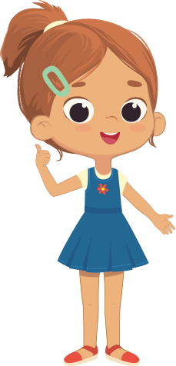
Luyện đọc
buồn chán
hoàn toàn
sườn sượt
sằng sặc

Slide 12
Giải nghĩa từ
- Nguy cơ: điều có thể gây ra tai họa lớn.
- Thân hành: tự mình làm, không để người khác làm thay.
- Du học: đi học xa (thường là ở nước ngoài).

Slide 13
TÌM HIỂU
BÀI

Slide 14
Câu 1: Tìm các chi tiết cho thấy cuộc sống ở vương quốc nọ rất buồn.
Gợi ý trả lời
- Không ai biết cười.
- Buổi sáng, mặt trời không muốn dậy, chim không muốn hát, hoa trong vườn chưa nở đã tàn.
- Ra đường gặp toàn những gương mặt rầu rĩ, héo hon.
- Ở kinh đô nhộn nhịp cũng chỉ nghe tiếng ngựa hí, tiếng sỏi đá lạo xạo dưới bánh xe, tiếng gió thở dài trên những mái nhà.

Slide 15


Câu 2: Vì sao cuộc sống ở nơi đó lại buồn chán như vậy?
Gợi ý trả lời
Vì ở đó không có ai biết cười (có rất ít trẻ con cười được còn người lớn thì hoàn toàn không).

Slide 16
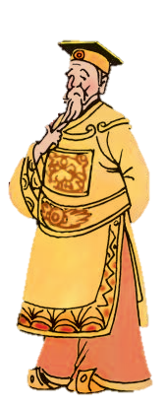
Câu 3: Nhà vua làm gì để thay đổi tình hình?
Gợi ý trả lời
Nhà vua họp triều đình rồi cử ngay một viên đại thần đi du học, chuyên về môn cười.

Slide 17


Câu 4: Kết quả việc vua làm ra sao?
Kết quả là nhà vua và mọi vị quan đều thất vọng: vị đại thần đã trở về nhưng vẫn chưa học được môn cười.

Slide 18

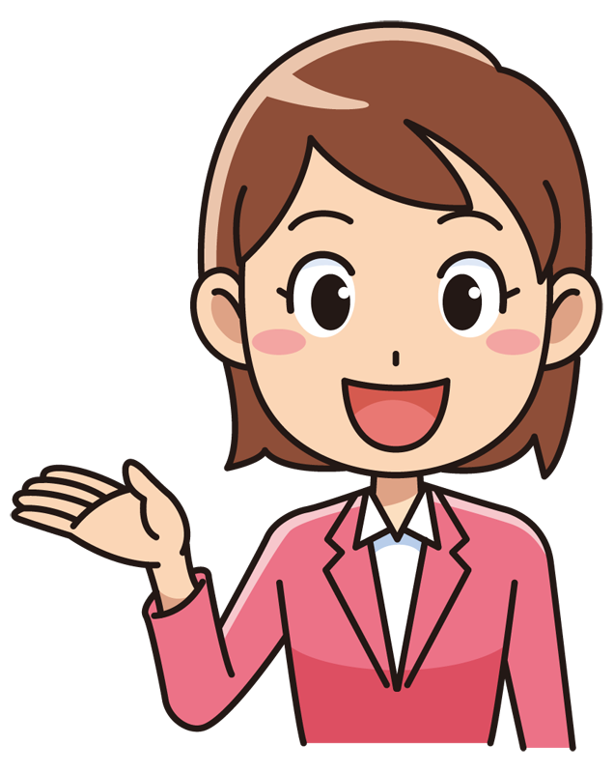


Theo em, thiếu tiếng cười cuộc sống sẽ trở nên thế nào?

Slide 19

NỘI DUNG CÂU CHUYỆN
Cuộc sống thiếu tiếng cười sẽ vô cùng tẻ nhạt, buồn chán.

Slide 20
Luyện đọc
diễn cảm

Slide 21

Đọc diễn cảm
Vị đại thần vừa xuất hiện đã vội rập đầu, tâu lạy:
- Muôn tâu Bệ hạ, thần xin chịu tội. Thần đã cố gắng hết sức nhưng học không vào.
Các quan nghe vậy ỉu xìu, còn nhà vua thì thở dài sườn sượt. Không khí của triều đình thật là ảo não. Đúng lúc đó, một viên thị vệ hớt hải chạy vào:
- Tâu Bệ hạ! Thần vừa tóm được một kẻ đang cười sằng sặc ngoài đường.
- Dẫn nó vào! – Đức vua phấn khởi ra lệnh.

Slide 22


Dặn dò
Luyện đọc diễn cảm ở nhà
Ôn bài và chuẩn bị bài tiếp theo

Slide 23
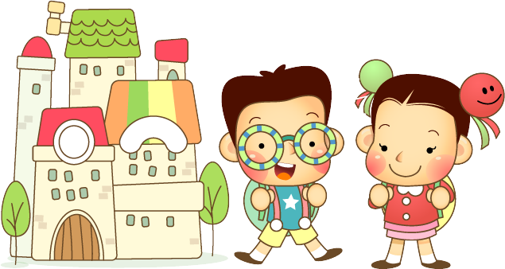
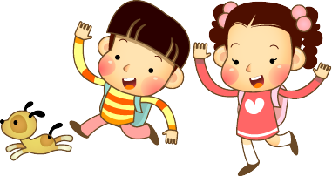
Chúc em học tốt

